Slide 1
#2021_팀 프로젝트
표정문,김성현,남원우
coktail
칵테일의 정보가 궁금하다면?

Slide 2
목차
#1.
프로잭트 소개
#2.
개발 배경
#3.
구현 방향
#4.
개발 환경
#5.
시연 모습
#6.
코드 리뷰
#8
조원별 느낀점
#7.
개선점
#9
Q & A

Slide 3
coktail
#1
프로젝트 소개
칵테일 파인더
칵테일 파인더은 단어의 직관적인 의미 그대로 칵테일을 찾는 웹 페이지다.
실제로 사용하면 어떤 웹이 더 사용을 많이할지 고민하고 기존에 없어서 불편했던 것을 만들었다.

Slide 4
coktail
#2
개발 배경
목표→사용 가능하고, 운영가능하고, 신규기능 추가
1. 실제로 배포하고 운영이 할만한가
2. 피드백에 따라 신규 기능이 추가 가능한가
- 유저가 참여가능한 댓글기능이나, 게시판 추가
3. 코드를 개선하고, 디자인 패턴을 바꾸기 쉬운가
프론트에선 페이지,컨테이너,컴포넌트 분할
- 백앤드에선 라우터 별로 구성
4. 좋지만 느린 설계 vs 빠른 설계
5. 모듈화 구성이 가능한가
6. 사용 가능한 언어나 프레임워크만으로 구현가능한가

Slide 5
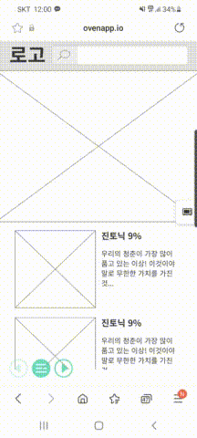
coktail
#3
구현 방향

Slide 6
coktail
#4
개발 환경
O/S | Windows 10, macOS Monterey, Android, IOS
BROWSER | Chrome, Safari, SamsugBroswer
Front | REACT ver~
SERVER | NODE.js ver16.13.0
DB | MongoDB ver5.0.3

Slide 7
coktail
#5
시연 모습 순서
시연 모습
반응형
웹에서 스크롤
웹에서 검색
웹 상세페이지
랜덤 칵테일 추천
모바일 시연 모습

Slide 8
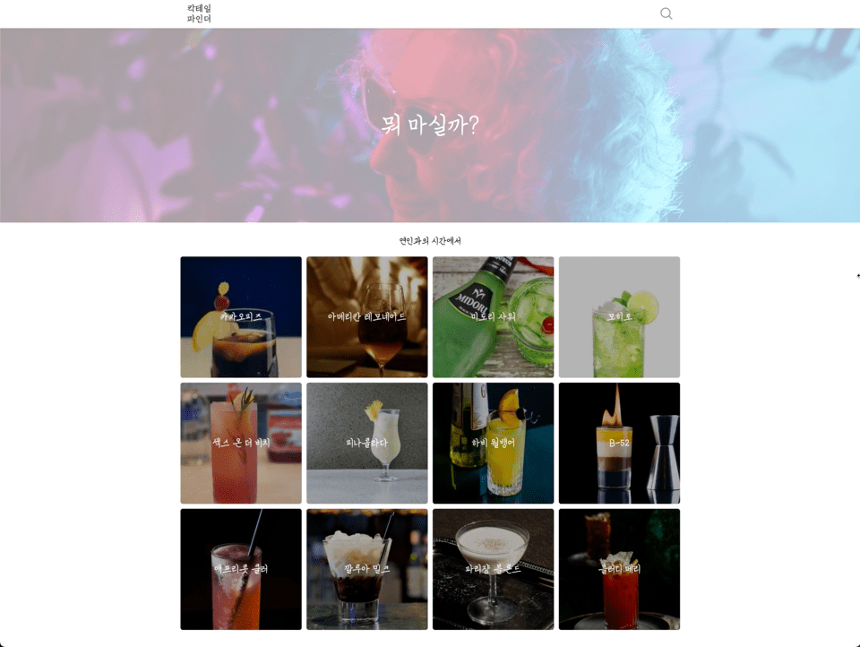
coktail
#5
시연 모습
웹
반응형
스크롤
검색
상세페이지
랜덤 칵테일
반응형
모바일
스크롤
검색
상세 페이지

Slide 9
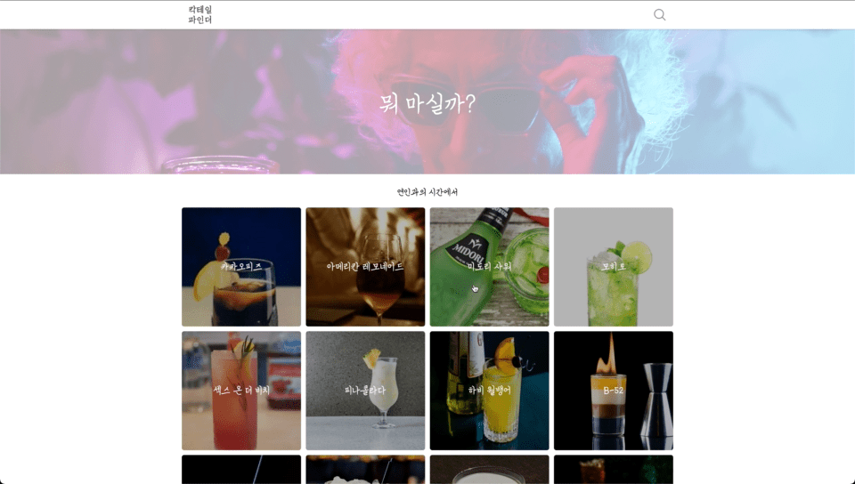
coktail
#5
시연 모습
웹
반응형
스크롤
검색
상세페이지
랜덤 칵테일
스크롤
모바일
스크롤
검색
상세 페이지

Slide 10
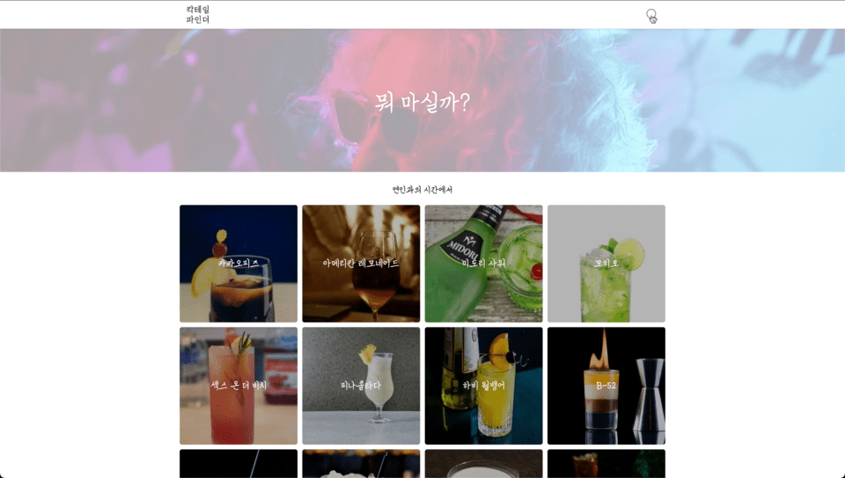
coktail
#5
시연 모습
웹
반응형
스크롤
검색
상세페이지
랜덤 칵테일
검색
모바일
스크롤
검색
상세 페이지

Slide 11
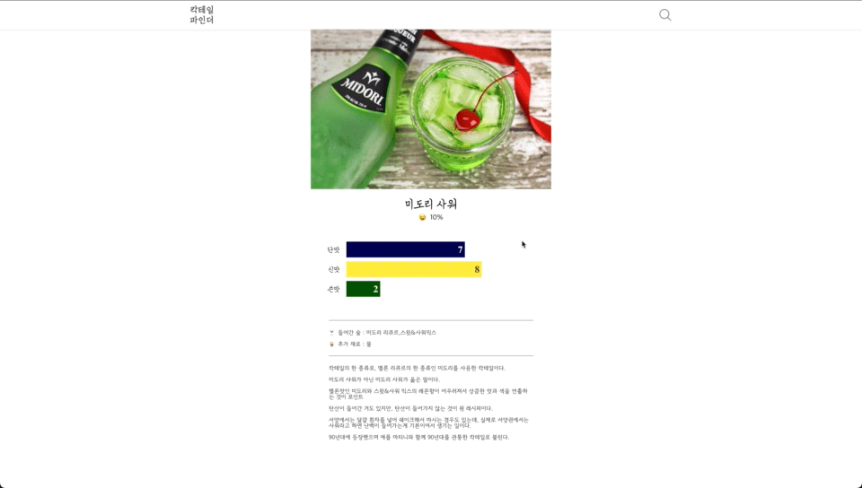
coktail
#5
시연 모습
웹
반응형
스크롤
검색
상세페이지
랜덤 칵테일
상세 페이지
모바일
스크롤
검색
상세 페이지

Slide 12
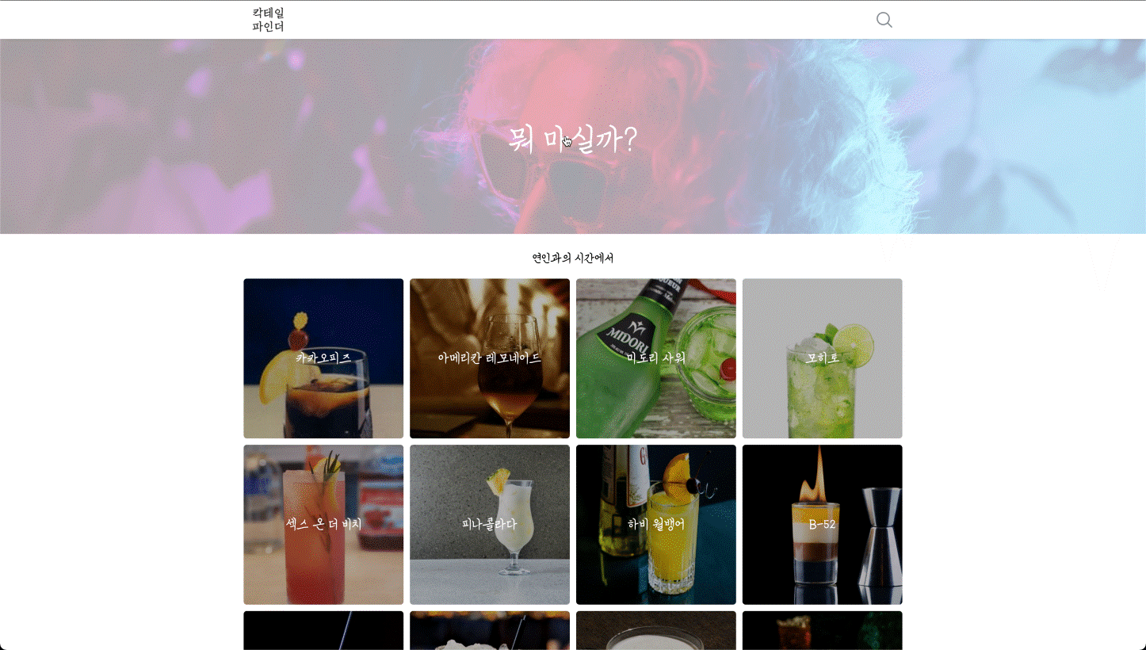
coktail
#5
시연 모습
웹
반응형
스크롤
검색
상세 페이지
랜덤 칵테일 추천
칵테일 추천
모바일
스크롤
검색
상세 페이지

Slide 13
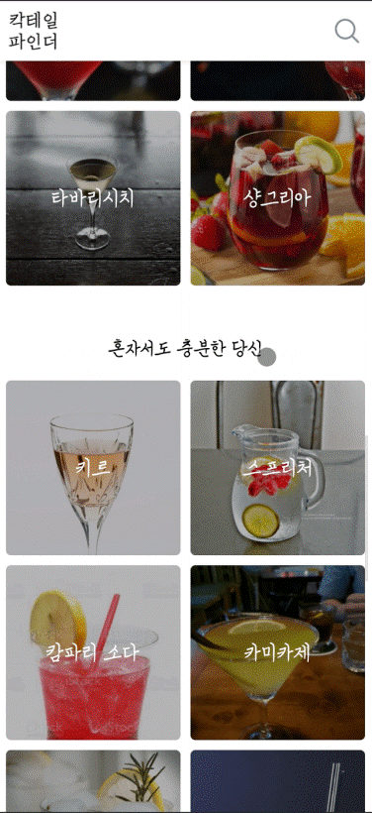
coktail
#5
시연 모습
웹
반응형
스크롤
검색
상세 페이지
랜덤 칵테일
모바일 스크롤
모바일
스크롤
검색
상세 페이지

Slide 14

coktail
#5
시연 모습
웹
반응형
스크롤
검색
상세 페이지
랜덤 칵테일
모바일 검색
모바일
스크롤
검색
상세 페이지

Slide 15
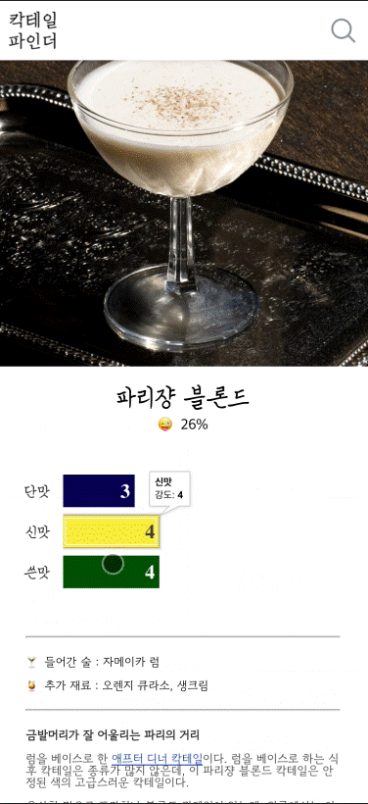
coktail
#5
시연 모습
웹
반응형
스크롤
검색
상세 페이지
랜덤 칵테일
모바일 상세 페이지
모바일
스크롤
검색
상세 페이지

Slide 16
coktail
#6
코드 리뷰 순서
프론트
백앤드
DB 구성
CRUD
REST API
회원 가입
로그인
자동 로그인

Slide 17
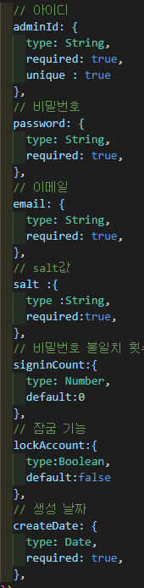
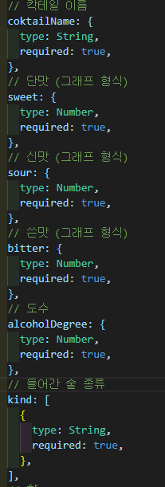
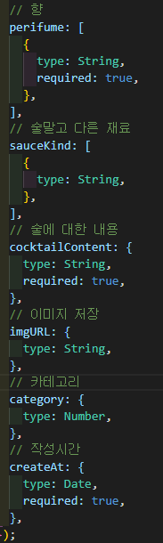
coktail
#6
코드 리뷰
프론트
1
2
3
4
5
6
프론트
admin
cocktailBoard
백앤드
DB 구성
CRUD
REST API
회원가입
로그인
자동 로그인

Slide 18
coktail
#6
코드 리뷰
프론트
DB 스키마 구성
admin
cocktailBoard
백앤드
DB 구성
CRUD
REST API
회원가입
로그인
자동 로그인

Slide 19
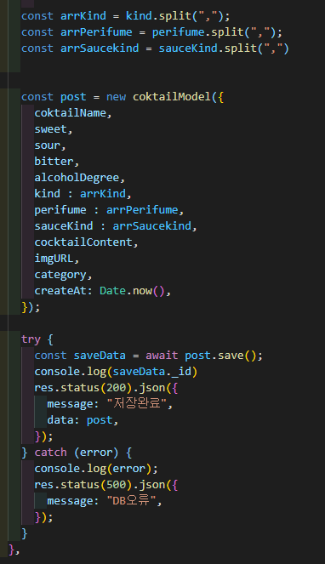
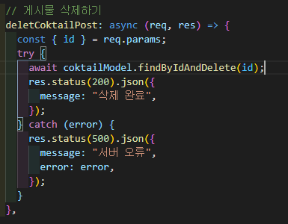
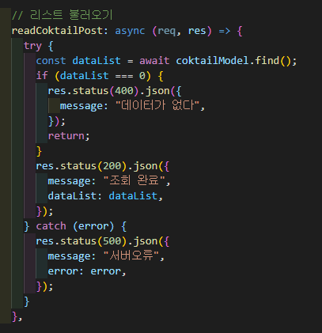
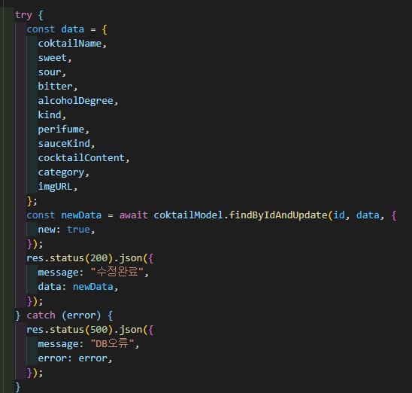
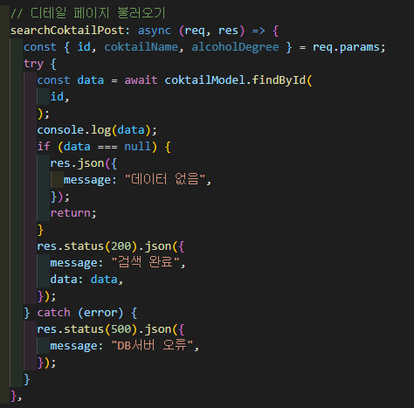
coktail
#6
코드 리뷰
프론트
CRUD
create
read
detail
백앤드
DB 구성
CRUD
REST API
회원가입
로그인
자동 로그인
update
delete

Slide 20
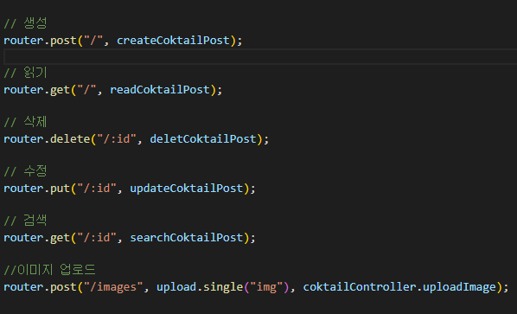
coktail
#6
코드 리뷰
프론트
REST API
HTTP METHOD
REST API이다.
HTTP METHOD를 사용했다.
POST, GET, PUT, DELETE를 사용 하였다.
백앤드
DB 구성
CRUD
REST API
회원가입
로그인
자동 로그인

Slide 21
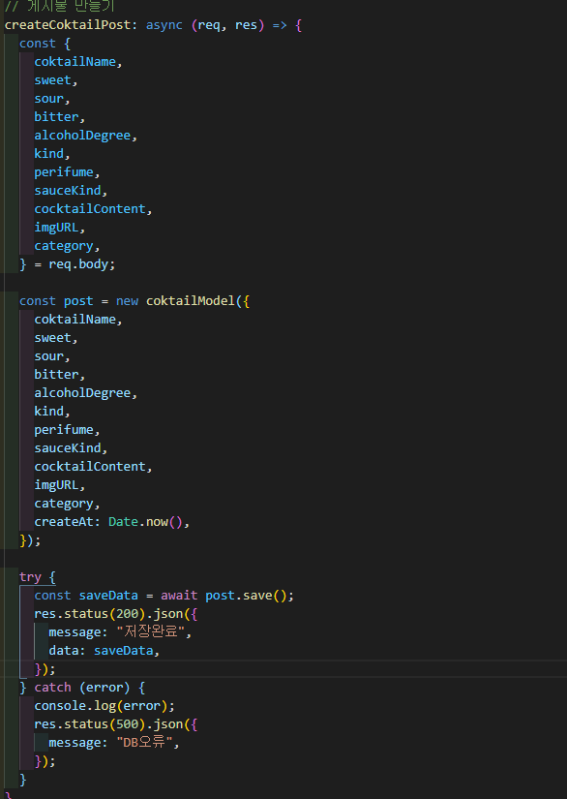
coktail
#6
코드 리뷰
프론트
REST API
STATUS 예시
Response(응답) 값으로 Status를 추가하여 클라이언트와 통신 하였다
200 – 통신 성공
500 – DB오류
400 – 데이터 없음
401 – 로그인데이터 불일치
402 – 계정 잠굼
백앤드
DB 구성
CRUD
REST API
회원가입
로그인
자동 로그인

Slide 22
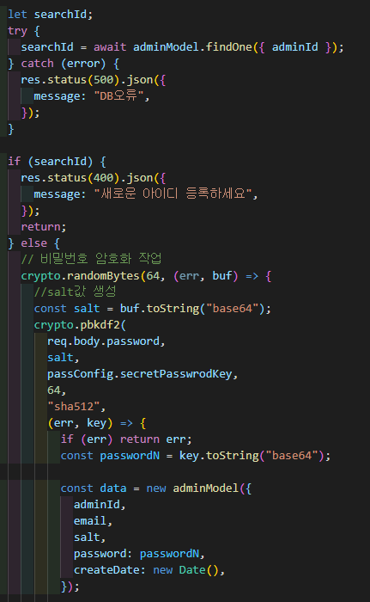
coktail
#6
코드 리뷰
프론트
회원 가입
회원가입
중복아이디 체크
비밀번호 암호화
단방향 암호화 선택
Express 내장 모듈 crypto사용
Salt 값은 randomBytes 메소드에서 임의의 64개의 임의의 문자열 생성
비밀번호는 pbkdf2메소드에서, 받아온 비밀번호, Salt값, 반복횟수, 출력될 바이트수, 해시알고리즘을 사용해서 만듬
백앤드
DB 구성
CRUD
REST API
회원가입
로그인
자동 로그인

Slide 23
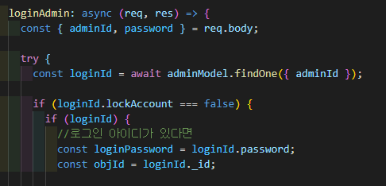
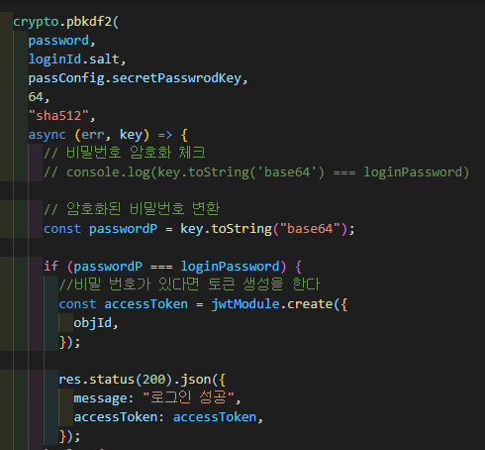
coktail
#6
코드 리뷰
프론트
로그인
로그인
로그인
아이디 체크
비밀번호 암호화
받아온 비밀번호 복호화
아이디로 받아온 salt값과 반복횟수, 출력 바이트 수, 해시알고리즘을 동일하게 넣고 복호화 후에 비교
동일하다면, 토큰을 생성해주고 로그인이 성공함
백앤드
DB 구성
CRUD
REST API
회원가입
로그인
자동 로그인

Slide 24
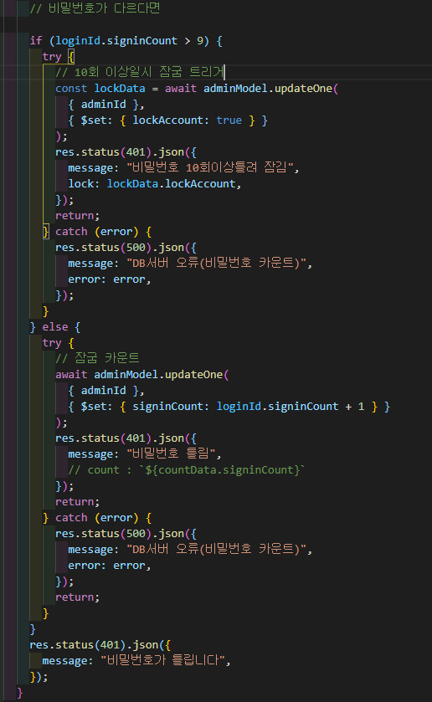
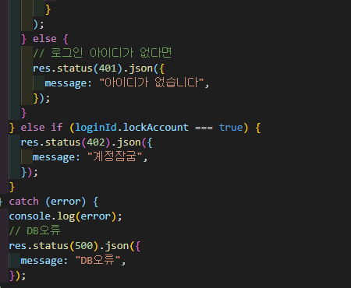
coktail
#6
코드 리뷰
프론트
로그인
로그인
비밀번호가 다르다면
아이디가 비밀번호 틀린 횟수가 10 이상이라면 아이디 잠굼을 설정
카운트수가 10아래라면 틀릴 때 마다 카운트수 1씩 증가
아이디 잠구는 방법은 기본으로 false상태인 필드 값이 true로 바뀌는 것으로 접속이 안되게 했음
백앤드
DB 구성
CRUD
REST API
회원가입
로그인
자동 로그인

Slide 25
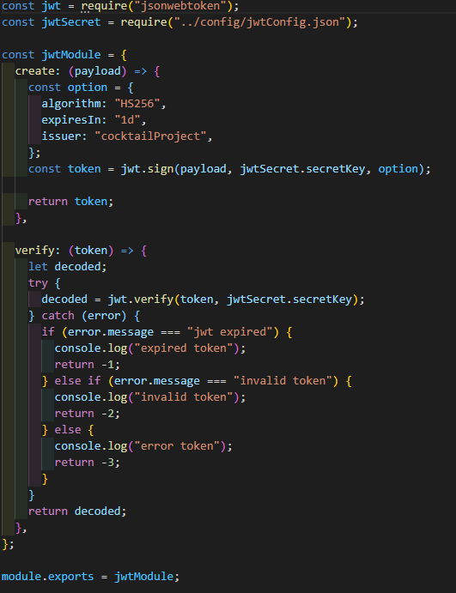
coktail
#6
코드 리뷰
프론트
자동 로그인
토큰 만들기
자동로그인으로 세션, 쿠키, 토큰이 있는데 토큰을 선택함
JWT토큰으로 비밀번호 암호화와 비슷함
옵션은 알고리즘 HS256, 기간은 1일, 발행인으로 적혀있다.
그리고 이 토큰은 키 값을 지정이 가능한데 이것을 관리하기 위하여 config 폴더에 따로 보관하여 사용한다.
백앤드
DB 구성
CRUD
REST API
회원가입
로그인
자동 로그인

Slide 26
coktail
#6
코드 리뷰
프론트
자동 로그인
Decoded
토큰을 복구하는 작업으로 복호화와 똑같이 같은 값을 넣고 payload값을 돌려 받는 형태이다.
만료가 됬다면 -1, 유효하지 않다면 -2, 에러토큰이면 -3을 돌려 받는다.
백앤드
DB 구성
CRUD
REST API
회원가입
로그인
자동 로그인

Slide 27
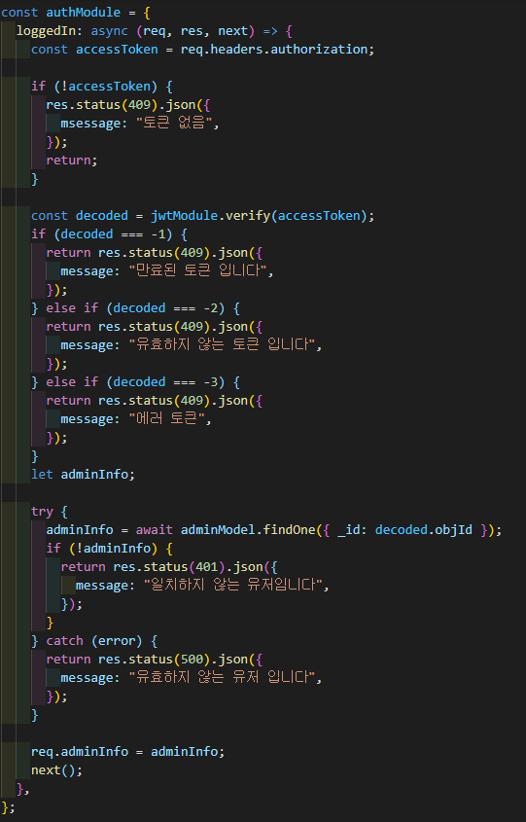
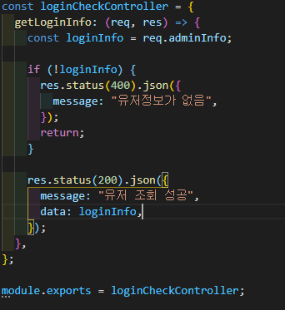
coktail
#6
코드 리뷰
프론트
자동 로그인
자동 로그인 과정
자동로그인으로 라우터 레벨 미들웨어로 만든 것이다.
토큰이 없다면 토큰이 없다고 클라이언트에게 돌려준다.
Decoded하고 오류 토큰의 값으로 -1,-2,-3으로 돌려 받았는데 그값에 대한 메시지와 status값을 돌려주어 클라이언트와 통신한다.
만약 decoded가 정상적으로 됬다면 payload에 사용한 objectId값을 담아서 돌려준다.
일치하지 않은 유저라면 401 status를, 유효하지 않는다면 400을 주었다.
백앤드
DB 구성
CRUD
REST API
회원가입
로그인
자동 로그인

Slide 28
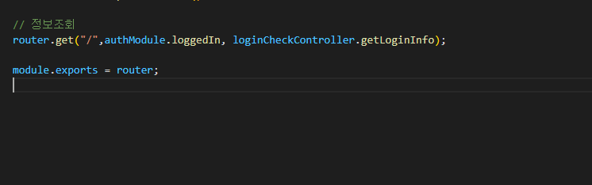
coktail
#6
코드 리뷰
프론트
자동 로그인
자동 로그인 과정
자동로그인으로 get으로 서버로 부터 정보를 요청하는 것이다.
위에서 사용한 라우터 레벨 미드웨어를 걸쳐서 받아온 값을 보내주는 것이다.
백앤드
DB 구성
CRUD
REST API
회원가입
로그인
자동 로그인

Slide 29
coktail
#7
개선점

Slide 30
coktail
#8
조원별 느낀점
표정문
김성현
남원우 | .

